Slide 2
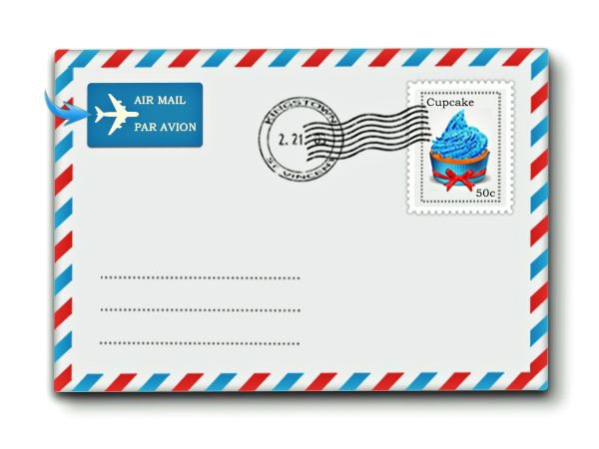
«Дорогие ребята, пишут вам стражи из далекого острова Фребеля. Наш остров богат и известен своими дарами, а мы, всегда охраняем их. Но случилась беда! После того, как на острове побывали пираты, у одного из даров пропали элементы. Очень просим вас помочь вернуть элементы обратно. Ведь мы знаем, что вы самые умные, самые смелые и очень сообразительные.
К письму прикрепляем фотографию с оставшимися элементами.
Очень вас ждем!!!»

Slide 3
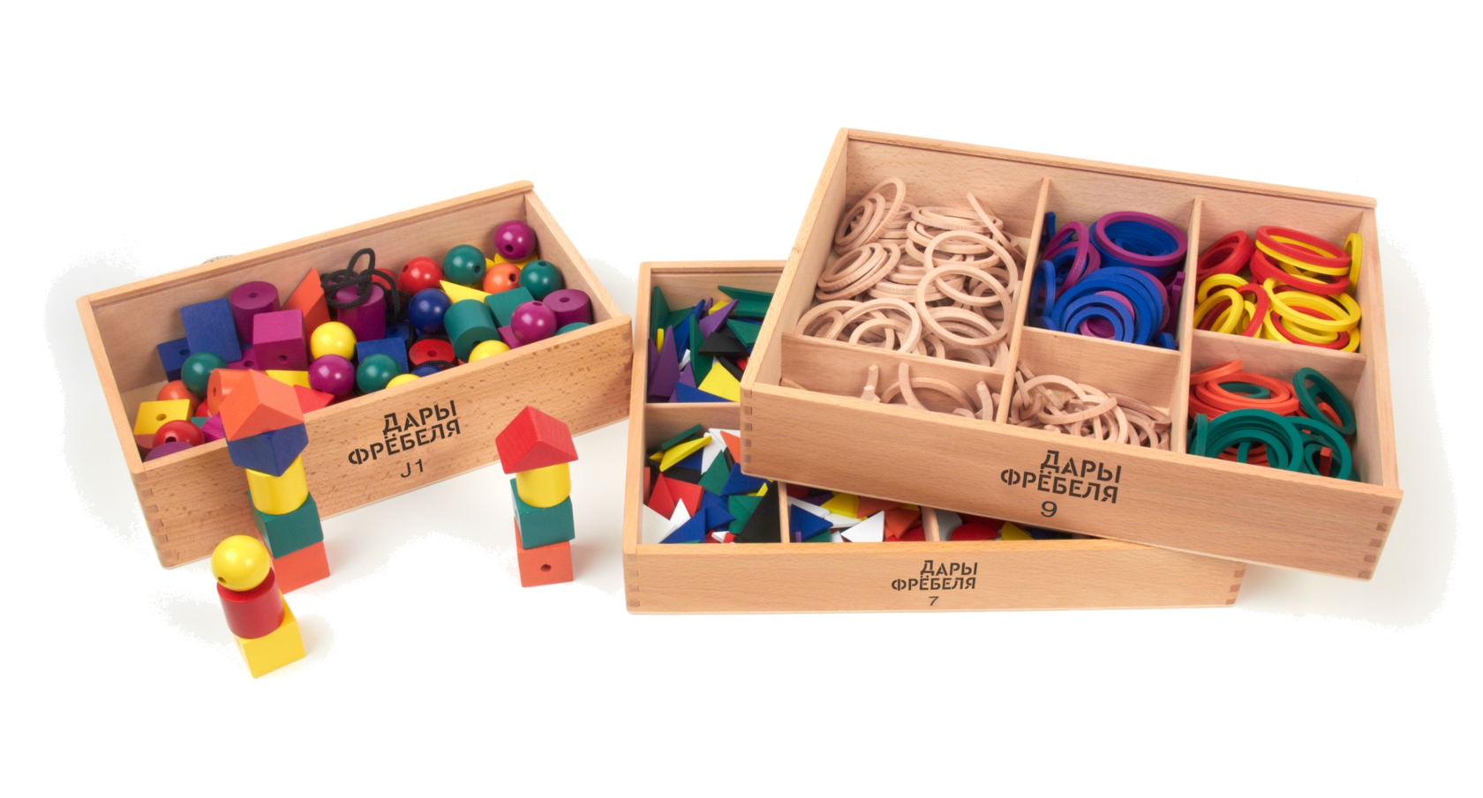

Slide 4
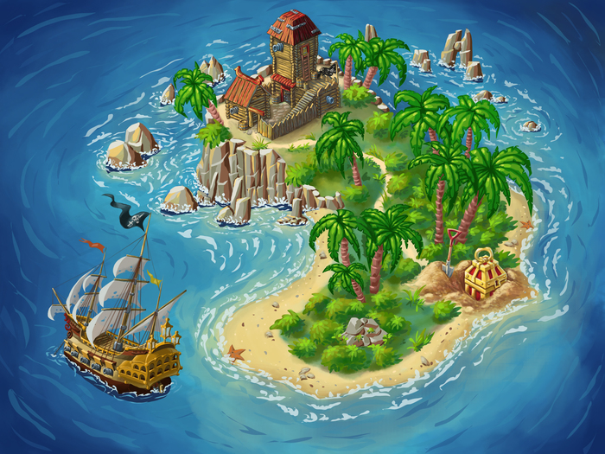

Slide 6
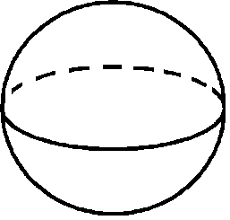
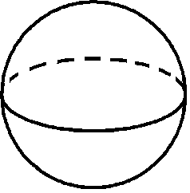

Slide 11
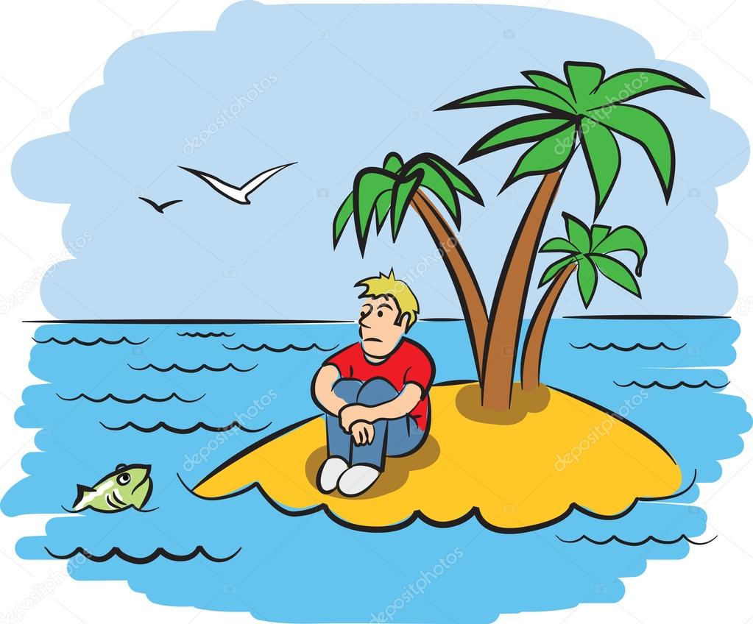

Slide 14
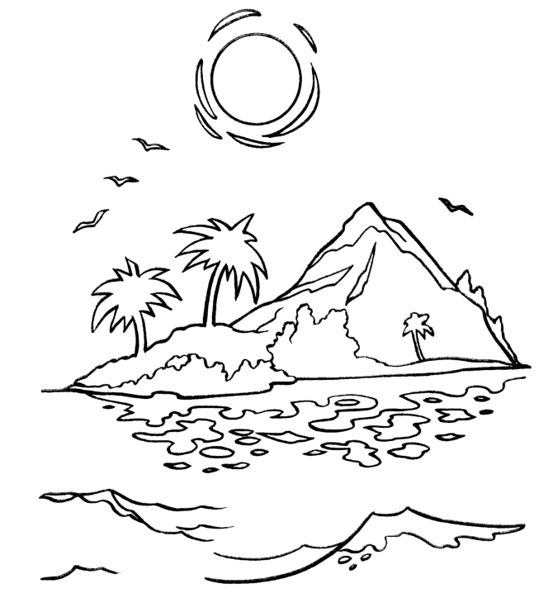

Slide 15
